Slide 1
2
MÁI ẤM GIA ĐÌNH
ÔN TẬP

Slide 2








1
Tìm từ ngữ có tiếng chưa vần uya, uây, uyp, uynh, uych, uyu, oong
oong
uây
uya
uych
uyp
uynh
uyu
Notes:
GV linh hoạt tổ chức hoạt động

Slide 3
2
Tìm ở dưới đây những từ ngữ chỉ người thân trong gia đình
cô giáo
anh trai
ông nội
bà nội
em trai
chị gái
bạn nam
bác sĩ
em gái
ông
ngoại
bạn nữ
bà ngoại
Notes:
Cần xem nội dung sách giáo viên để hiểu ý đồ của BT

Slide 4
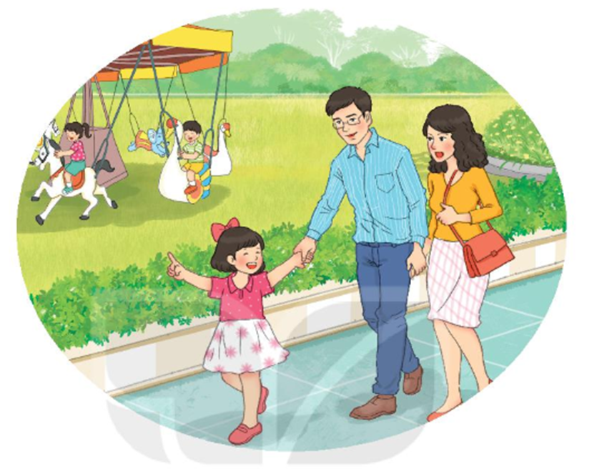
3
Nói về gia đình em

Slide 5


4
Viết 1 – 2 câu về gia đình em

Slide 6

5
Đọc mở rộng
a. Tìm đọc một bài thơ hoặc một câu chuyện về gia đình
b. Nói với bạn về nội dung em đã đọc

Slide 7



Slide 8
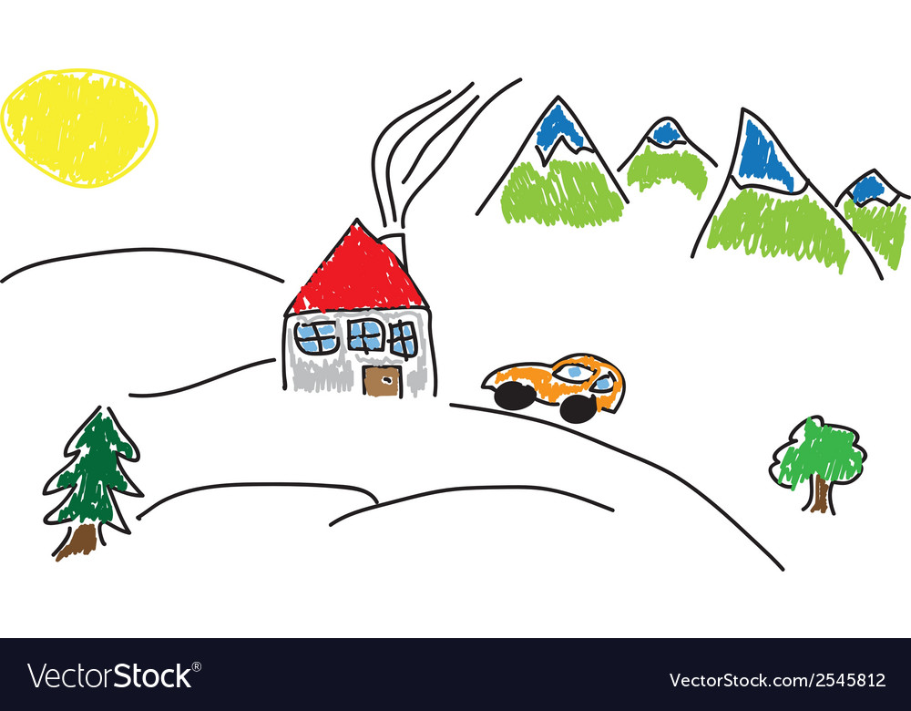
Dặn dò: + Ôn bài trang 24 đến trang 43
+ Xem bài: Tôi đi học trang 44 , 45

